Slide 1


Proyecto Hollow Mates
PROPUESTA DE PROYECTO

Slide 2

INDICE
01
EQUIPO DE TRABAJO
07
TOPOLOGÍA
02
PROBLEMATICA
08
PLATAFORMA, TECONOLOGIAS Y FACTIVILIDAD
03
SOLUCION
04
OBJETIVOS
09
ETAPAS DE IMPLEMENTACIÓN
05
METODOLOGIA
10
ESTADÍSTICAS
06
ROLES
11
RESULTADO
12
CONCLUSIÓN

Slide 3


INTEGRANTES
DEL EQUIPO
Fabián González
Bastián
Venegas

Slide 4

PROBLEMÁTICA
Dificultad de los jugadores para conectarse de manera eficiente entre sí, encontrar guías, tutoriales, noticias, mods, etc. Dichos eventos imponen límites a la interacción de la comunidad.

Slide 5

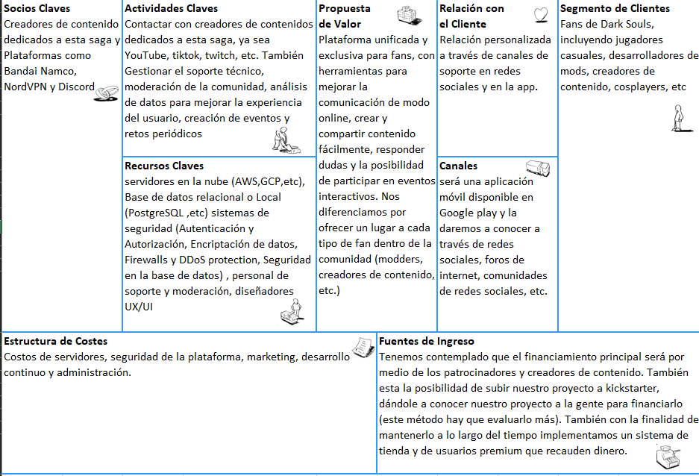
CANVAS
SOLUCIÓN
La solución es una plataforma unificada diseñada específicamente para integrar a la comunidad de Dark Souls , optimizando tanto la experiencia multijugador como la interacción entre sus miembros.

Slide 6
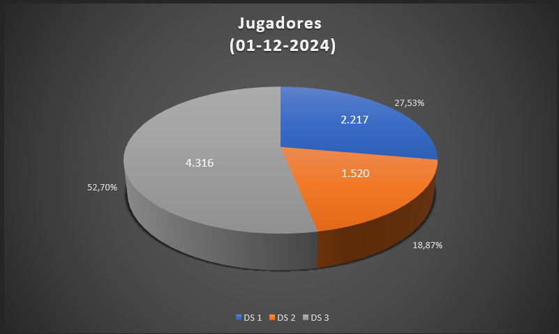
IMPACTO
Basándonos en datos sobre la cantidad de jugadores activos en los últimos 30 días exclusivamente en PC (Steam). Podemos estimar la cantidad de usuarios total a los que les impactaría la implementación de este sistema
DarkSouls 1
Promedio jugadores de los últimos 30 días = 2.217 (01-12-2024)
Peak de jugadores de los últimos 30 días= 4.627 (01-12-2024)
DarkSouls 2
Promedio jugadores de los últimos 30 días = 1.520 (01-12-2024)
Peak de jugadores de los últimos 30 días = 2.461 (01-12-2024)
DarkSouls 3
Promedio jugadores de los últimos 30 días = 4.316 (01-12-2024)
Peak de jugadores de los últimos 30 días = 9,379 (01-12-2024)
Aunque los jugadores de PC son una parte importante de la comunidad, no se conoce su proporción exacta frente al total en todas las plataformas"

Slide 7




OBJETIVOS
GENERALES
Unificar la comunidad de jugadores de la saga Dark Souls
Escalar esta aplicación hacia un ecosistema de aplicaciones similares
ESPECÍFICOS
Crear un sistema de feeds para compartir contenido en tiempo real.
Desarrollar funcionalidades de colaboración, como foros temáticos y proyectos grupales.
Integrar sistema de post destacados y categorías para estos.
Integrar un sistema de usuarios premium para monetización.
Desarrollar funciones y vista de moderador del sistema, como destacar posts especialmente útiles, junto con crear anuncios
Implementar vista y características de administración y gestión de la aplicación

Slide 8
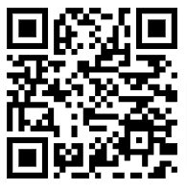
METODOLOGÍA
La metodología ágil, específicamente el marco de trabajo Scrum, usando las siguientes herramientas:
Product backlog
Roadmap
Para gestionar de manera efectiva los avances del proyecto
Trello
GitHub
Si bien el marco ágil Scrum fue el principal enfoque utilizado para el desarrollo iterativo, también se incorporan prácticas tradicionales :
Canvas
Matriz RACI
EDT
Para garantizar la calidad y la consistencia en todos los aspectos del proyecto, se siguieron los estándares ISO relevantes en términos de desarrollo de software, calidad y gestión de proyectos.

Slide 9
Early adopters
ROLES
DEL EQUIPO
CLIENT PRODUCT OWNER
CHRISTIAN LAZCANO
TEAM PRODUCT OWNER
Fabián González
SCRUM MASTER / QA
Bastián
Venegas
DEVELOPER / BACKEND FRONTEND

Slide 10


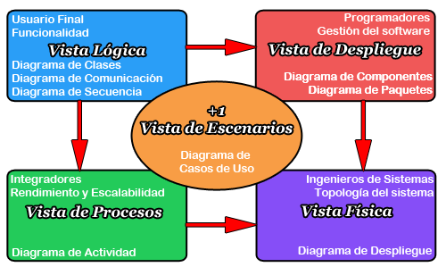
TOPOLOGÍA
En este apartado explicaremos cómo están organizados los componentes del sistema, tanto a nivel lógico como físico, y cómo interactúan entre sí.
Basándonos en el modelo 4 + 1 creamos 5 diagramas que cubrieran estas vistas:
Diagrama de componentes por capas
Diagrama de casos de uso
Diagrama de clases
Diagrama de despliegue
Diagrama de actividad
Los diagramas se crearon basados en los estándares UML

Slide 11
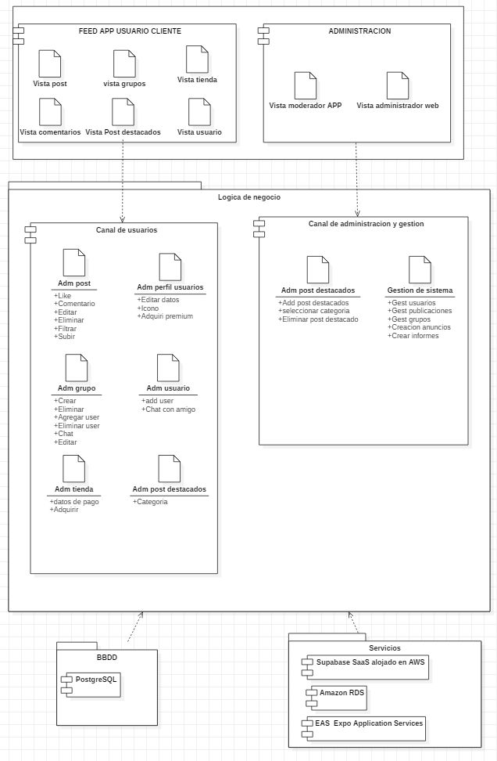
TOPOLOGÍA
MODELO POR CAPAS
Este modelo permite representar de manera visual las la implementación sistema. Contamos con 2 tipos de vistas diferentes:
Vistas de usuarios
Vistas de administración y Moderación
Podemos apreciar que cada vista posee sus componentes únicos.
La lógica del negocio se almacenará en una base de datos PostgreSQL. También esta vinculada y usa los servicios de :
Supabase SaaS alojado en AWS
Amazon RDS
EAS Expo Application Services

Slide 12
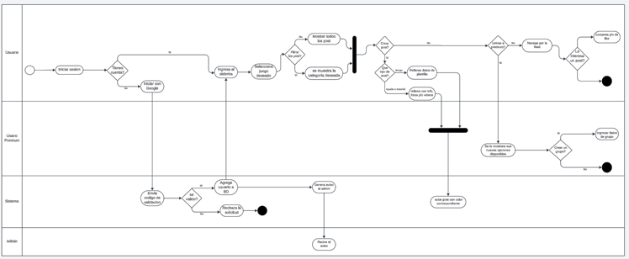
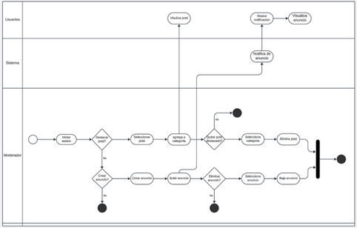
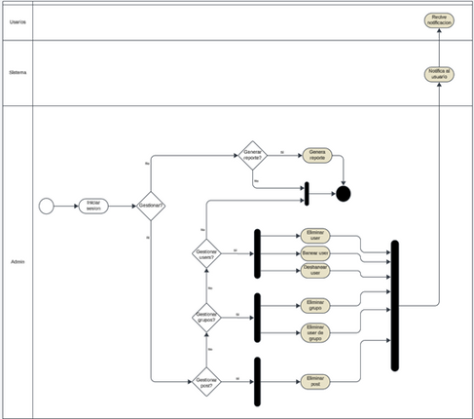
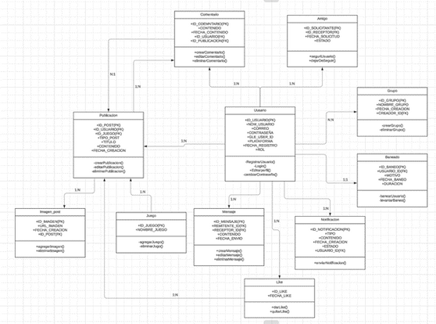
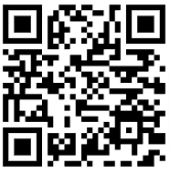
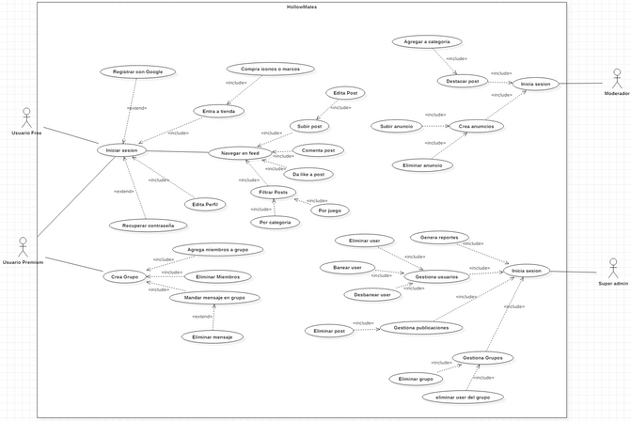
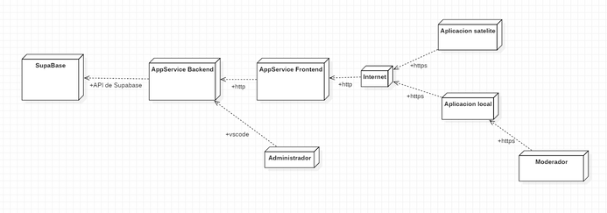
TOPOLOGÍA
DIAGRAMAS
Diagramas creados:
Diagrama de casos de uso
Diagrama de clases
Diagrama de despliegue
Diagrama de actividad

Slide 13

ESTANDARES DE CALIDAD
Estos son los estándares que darán robustez, escalabilidad y seguridad del sistema unificado de la comunidad Dark Souls:
IEEE 830-1998 ST: Estandarización de requisitos de software.
ISO 9126-2001: Métricas de calidad del software.
ISO 25010: Evalúa la calidad del software. Define criterios y métricas para medir aspectos como la funcionalidad, eficiencia, confiabilidad, usabilidad y otros factores importantes en el software.
Modelo 4+1 de Kruchten: Modelo estructural basado en múltiples vistas de escenarios.
ATAM (Architecture Tradeoff Analysis Method): Metodología para evaluar y documentar decisiones arquitectónicas.
ISO/IEC 27001: Estándar internacional para la gestión de la seguridad de la información, asegurando la protección de los datos de los usuarios.
CMMI (Capability Maturity Model Integration): Modelo para la mejora y evaluación de procesos, que ayuda a garantizar la calidad del desarrollo de software y servicios.
IEEE 12207-2017: Estándar para el ciclo de vida del software, cubriendo todas las fases, desde la concepción hasta el mantenimiento, para garantizar una entrega eficiente y con calidad.
ISO/IEC 29110: Un estándar diseñado para mejorar los procesos de desarrollo de software en pequeñas organizaciones, que puede ser útil si tu equipo de desarrollo es reducido.

Slide 14
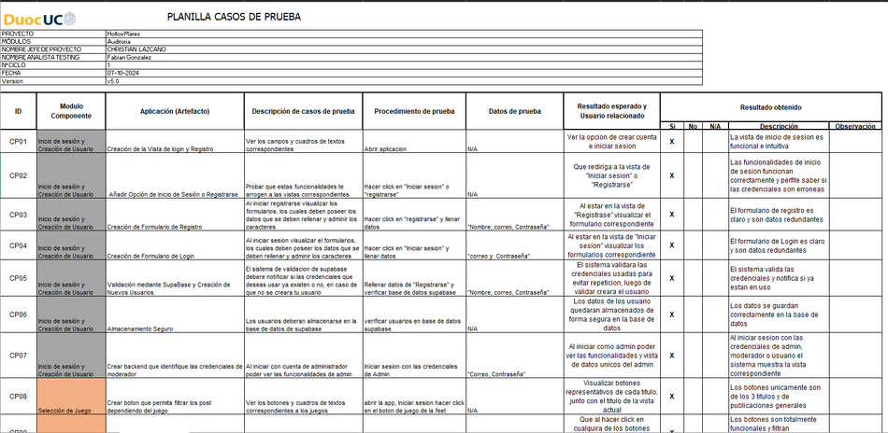
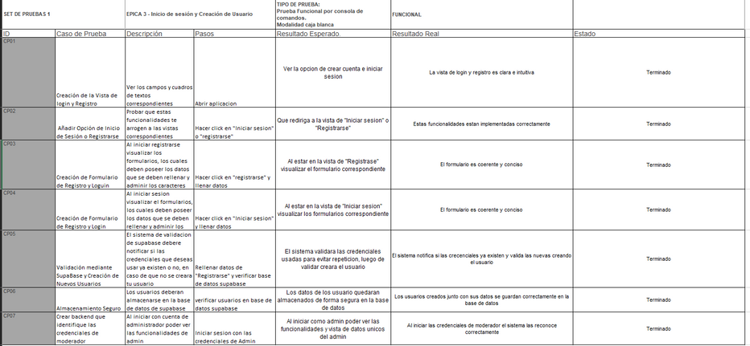
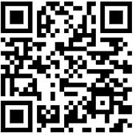
PRUEBAS
Usamos el enfoque de pruebas de caja negra, ya que nos permitió evaluar el funcionamiento de todos los componentes desde una perspectiva externa, verificando su comportamiento y salida sin necesidad de revisar ni ejecutar el código fuente de cada componente
Para las pruebas del sistema primero planteamos las pruebas basándonos en cada épica. Creando pruebas acore a los artefactos de la épica
Posteriormente usamos herramientas que nos permitió gestionar y seguir el progreso de las pruebas planteadas:
Plantilla de casos de pruebas
Plantilla de set de pruebas

Slide 15





SERVICIOS Y TECNOLOGÍAS
Las tecnologías empleadas en este proyecto son las siguientes:
React Native: Se utiliza como el marco principal para el desarrollo de la aplicación móvil. Permite la creación de interfaces de usuario altamente interactivas y funcionales, además de ofrecer compatibilidad multiplataforma (iOS y Android), optimizando el tiempo y los recursos de desarrollo.
Expo CLI: Es una herramienta clave en el desarrollo con React Native. Proporciona un entorno simplificado para construir, probar y desplegar la aplicación, eliminando la necesidad de configurar un entorno de desarrollo nativo complejo.
Supabase (PostgreSQL): Sirve como la solución principal para la gestión de datos. Es una plataforma de código abierto basada en PostgreSQL
AWS (Amazon Web Services): Se considera como la futura solución para alojar la base de datos y otros servicios en la nube, garantizando alta disponibilidad, escalabilidad y seguridad a medida que el proyecto crezca.
Visual Studio Code (VS Code): Este editor de código se emplea para el desarrollo del proyecto. Su soporte para múltiples lenguajes, extensiones y herramientas integradas hace que sea una opción ideal para un flujo de trabajo eficiente y organizado.

Slide 16

FACTIBILIDAD TÉCNICA
La razón por la que decidimos utilizar estas aplicaciones es por las siguientes razones:
React Native: Este framework permite desarrollar aplicaciones móviles para iOS y Android utilizando un único código base, lo que optimiza los tiempos y recursos. Además, ofrece un excelente rendimiento y una experiencia de usuario cercana a las aplicaciones nativas.
Expo CLI: Facilita el proceso de desarrollo y pruebas al proporcionar herramientas preconfiguradas y un entorno simplificado, eliminando la complejidad de configurar un entorno de desarrollo nativo.
Supabase (PostgreSQL): Elegimos esta plataforma por su capacidad para gestionar bases de datos en tiempo real, autenticación y almacenamiento, todo integrado en una solución de código abierto y basada en PostgreSQL, que es robusta y ampliamente utilizada en la industria.

Slide 17

FACTIBILIDAD OPERACIONAL
La utilización de Supabase es factible ya que es de uso gratuito.
Futuramente se tiene contemplado migrar a una base de datos en la nube con los recursos para soportar hasta 10.000 usuarios, junto con los post, likes, comentarios, etc. Esta base de datos contemplada es fácil de mantener, a la vez que cuenta con un costo bajo.
El sistema necesita poco personal para ser administrado
Al ser un sistema para una comunidad de nicho, es fácil de mantener en términos de administración.
Al estar nosotros a cargo, podremos darle soporte a la aplicación basándonos en la opinión y necesidades de la comunidad, manteniendo consciencia respecto a todo lo que sucede en el sistema.
Brindaremos este servicio como dueños de esta plataforma, lo que elimina problemas burocráticos.

Slide 18

FACTIBILIDAD LEGAL
1) Propiedad Intelectual y Uso de Marca:
El proyecto no está afiliado oficialmente con FromSoftware o Bandai Namco .
Reconocemos que Bandai Namco dispone de programas de licencias y patrocinio; en caso de ser necesario, se explorará obtener los permisos pertinentes.
Evitamos el uso de contenido protegido por derechos de autor (imágenes, música, vídeos, textos, etc.) sin permiso explícito.
Fomentamos el uso de contenido original y de creación propia por parte de los usuarios para evitar infracciones.
2) Se implementarán cláusulas de uso claras para proteger a la comunidad y garantizar una experiencia segura. Estos incluyen:
Restricción de publicaciones que promueven incitación al odio, violencia, discriminación o contenido explícito no apto para la comunidad.
Evitar plagio o uso no autorizado de contenido con derechos de autor.
Obligatoriedad de atribuir al creador original cualquier contenido subido que no sea propio.
3) Para proteger la información de los usuarios, el proyecto garantizará:
Los datos personales recopilados no serán divulgados, vendidos o manipulados sin el consentimiento explícito del usuario.
Un sistema de almacenamiento seguro, aplicando prácticas recomendadas como encriptación de datos sensibles.
Solo el administrador del sistema tendrá acceso a la visualización de los datos, y exclusivamente con finos operativos relacionados con la gestión de la plataforma.

Slide 19
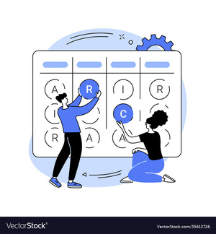
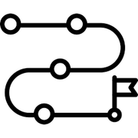
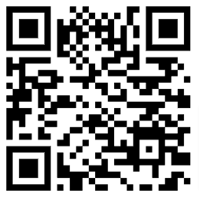



ETAPAS PRINCIPALES
DE IMPLEMENTACIÓN
MATRIZ RACI
ROADMAP
Las actividades semanales realizadas, y los responsables involucrados en estas
El plazo en semanas en que que se deben empezar y entregar las actividades
TRELLO
GITHUB
La tabla que mostrara y organizara las épicas que deben realizarse juntos con sus artefactos correspondientes
Repositorio donde organizamos las evidencias y los entregables, dividiéndolos en fases y tipo de evidencias

Slide 20
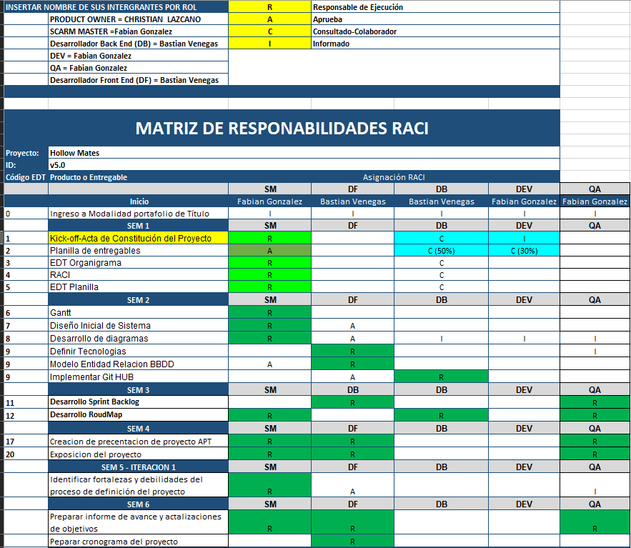
MATRIZ RACI
Este entregable nos permitió organizar y gestionar las actividades semanales relacionada a los entregables y los responsables que llevan a cabo estas actividades.
En este extracto podemos visualizar las primeras 6 semanas de la creación de este proyecto. Estas 6 semanas están relacionadas a la planificación y la creación de los cimientos del sistema.

Slide 21
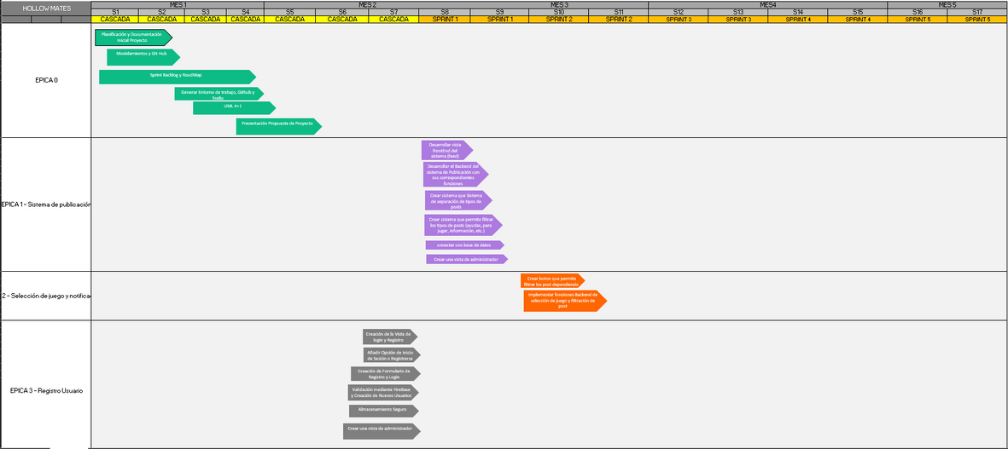
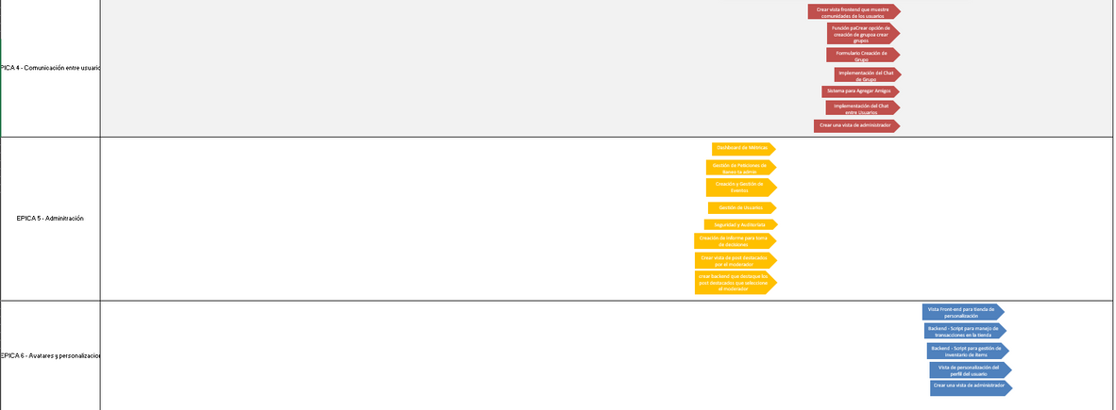
ROADMAP
Fue utilizado para la separación de los artefactos de las épicas en 17 semanas. El Roadmap fue creado y organizado en función de la complejidad y prioridad de cada épica.

Slide 22
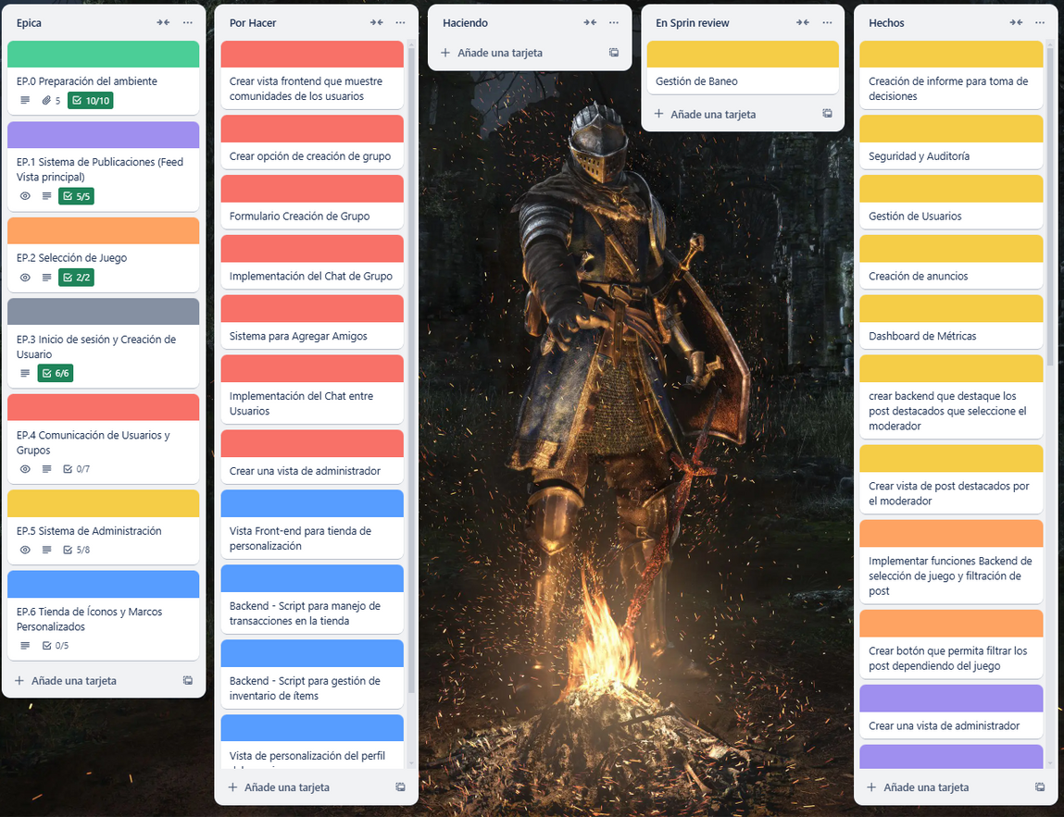
TRELLO
En la plataforma de trello organizamos las épicas y los artefactos de estas. Dándoles seguimiento y dividiéndolos en columnas de “Haciendo, En sprint Review y Hecho”.

Slide 23
EMPRESA ENSIGNA
01
Horas de desarrollo = $15.000 x Hrs (40 hrs semanales )
COSTOS DE DESARROLLO
02
Insumos = $195.000 (Luz, internet durante estos 5 meses)
Estos son los costos que se contemplaron, surgieron y abarcaron el proceso de desarrollo de esta aplicación.
03
Servicios = 0
04
Mantención = 0
Total = 9.195.000

Slide 24
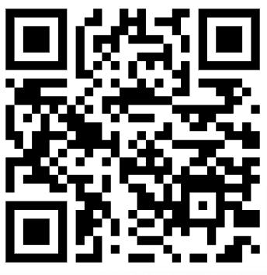
01
Pago de servidor = $101.549
COSTOS DE IMPLEMENTACIÓN FINAL
02
Subir app a Google play = $25.000
Costos totales si el sistema se implementa.
Estos costos se deben pagar de forma mensual, exceptuando el subir la aplicación a Google Play (pago único).
03
Pago Moderador = $350.000
04
Pago Administrador = $400.000
05
Comisión de Google (15%) = -15% de ingresos
Total = 876.549 a $1.238.299

Slide 25
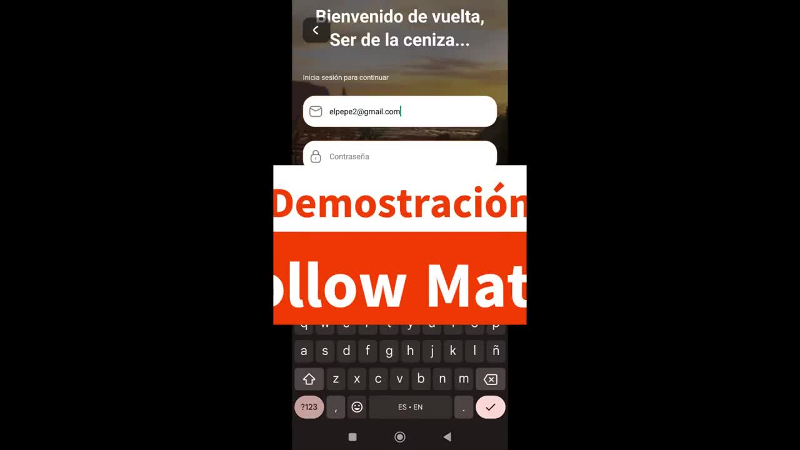

RESULTADO
DE LA SOLUCIÓN
Este extracto destaca las funcionalidades que están disponibles en el sistema, y ejemplifica el resultado que nuestro proyecto busca implementar

Slide 26
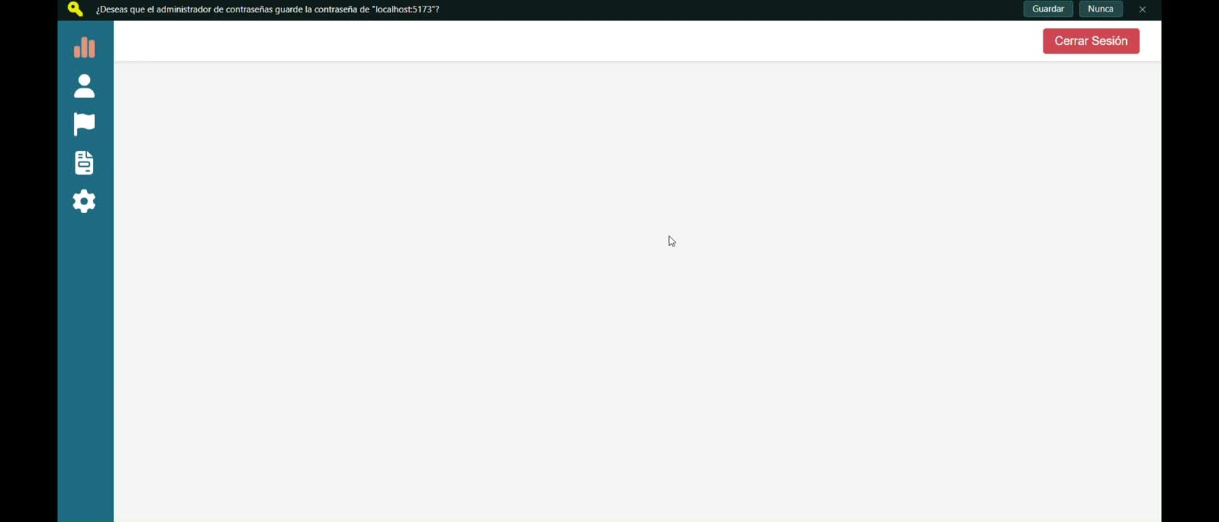
RESULTADO
DE LA SOLUCIÓN
Sistema de Administración

Slide 27

RETROSPECTIVA
La principal dificultad fue la selección de tecnologías base del sistema. Sin embargo, debido a nuestra comunicación, junto con el entusiasmo depositado en el desarrollo del proyecto, logramos definir el camino deseado que deseábamos para nuestra aplicación.
Rescatamos la distribución equitativa en nuestro grupo y la visión compartida de lo planeado para el resultado final. Esto nos permitió complementarnos, a la vez que abordar problemas buscando soluciones desde diferentes puntos de vista.

